Slide 1



PHÒNG GIÁO DỤC VÀ ĐÀO TẠO QUẬN LONG BIÊN
TRƯỜNG MẦM NON THẠCH CẦU
Giáo án lĩnh vực Phát triển nhận thức
Đề tài : Tách nhóm có 6 đối tượng thành hai phần bằng các cách khác nahu
Lứa tuổi : MGL ( 5 – 6 Tuổi )
Giáo viên: Nguyễn Thị Giang
Năm học : 2020 - 2021

Slide 2

1. Ổn định tổ chức

Slide 3

2. Phương pháp
hình thức tổ chức

Slide 4

2.1. Ôn số lượng trong phạm vi 6

Slide 5
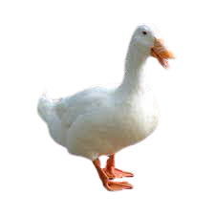
4
5
6

Slide 6

4
5
6

Slide 7
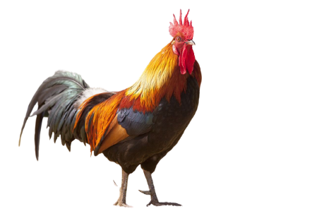
4
5
6

Slide 8

2.2. Tách, gộp nhóm có 6 đối tượng

Slide 9
1
5
6
6

Slide 10
4
6
2
6

Slide 11
6
3
3
6

Slide 12
6
1
3
5
3
2
4

Slide 13

Xin chào và hẹn gặp lại

